Slide 1

Педагогикалық идеялар
вернисажы
2021 жыл

Slide 2
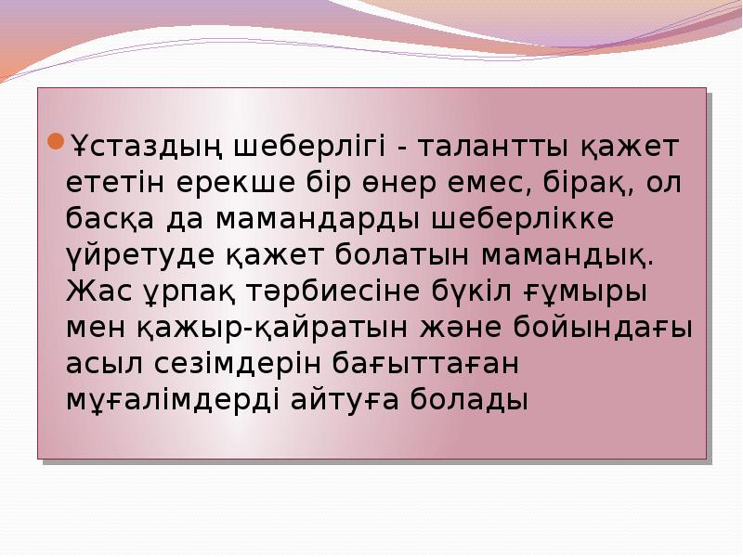

Slide 3


Slide 4


Slide 5
